Slide 1
Ponovimo:
Veliko početno slovo u imenima naseljenih mjesta, ulica i trgova

Slide 2
VELIKO POČETNO SLOVO
IMENA: Ana, Ivan, Marin,Sanja
PREZIMENA: Slavić, Barišić,Vuković
NAZIVI NASELJA: Požega
Slavonski Brod
Staro Petrovo Selo
Novo Selo
NAZIVI ULICA: Ulica Stjepana Radića,
Ulica hrvatskih branitelja,
Splitska ulica,
Trg kralja Krešimira,
Cvjetni trg

Slide 3
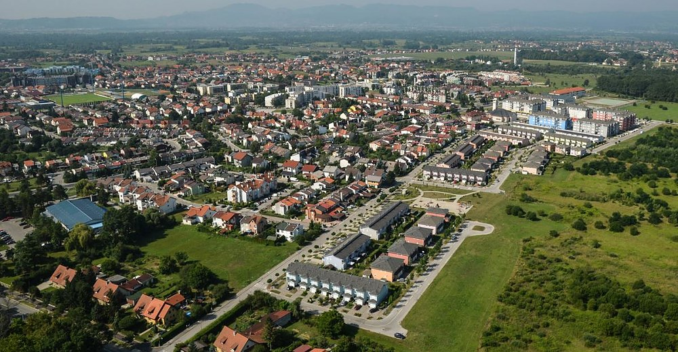
Dubrovnik
Kaštel Novi
Osijek
Nova Kapela
Srednje Selo
Nova Gradiška
IMENA NASELJA
Sve riječi u imenima naselja pišu se velikim početnim slovom osim riječi i, u, na i pod .

Slide 4
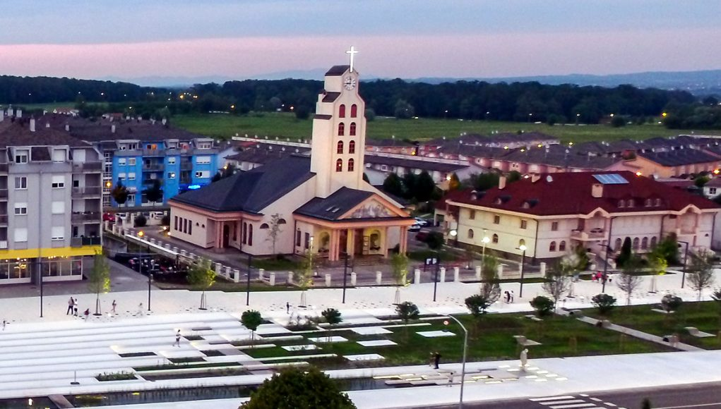
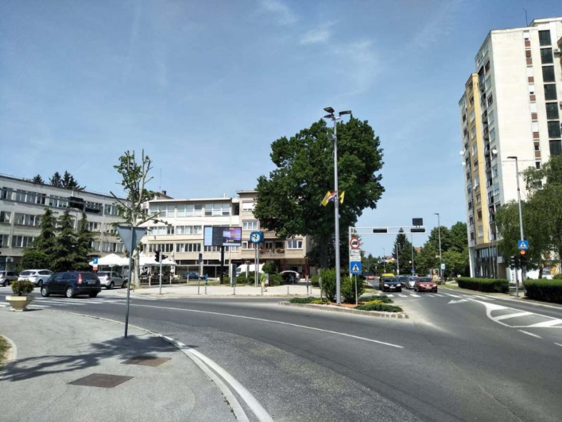
Ulica Stjepana Radića
Trg Ivana Meštrovića
Ulica kralja Tomislava
Trg bana Josipa Jelačića
Vukovarska ulica
Cvjetni trg
IMENA ULICA I TRGOVA
Imena ulica i trgova pišu se velikim početnim slovom.
Ako je u imenu ulice ili trga više riječi, velikim početnim slovom pišemo samo prvu riječ i vlastita imena.

Slide 5
Tekst sa idućeg slajda prepiši u bilježnicu pisanim slovima pazeći na veliko početno slovo na početku rečenice i u imenima.
Zamoli roditelje da mi pošalju fotografiju prepisanog teksta.
četvrtak ćeš dobiti sličan i nešto kraći tekst koji će biti za ocjenu.

Slide 6
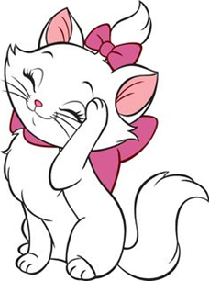
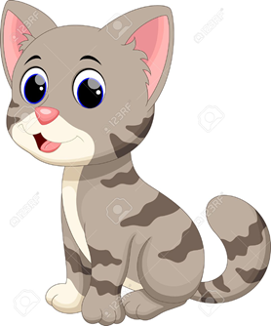
MAČAK SIVKO ZALJUBIO SE U MAČKICU MIŠKU. MIŠKA JE STANOVALA U RADIĆEVOJ ULICI, A SIVKO U ULICI JANKA DRAŠKOVIĆA. SVAKOG JUTRA PROLAZIO JE TRGOM BANA JOSIPA JELAČIĆA. NA TRŽNICI JE KUPOVAO RIBU KOJA JE STIZALA SVAKO JUTRO IZ NOVOG VINODOLSKOG.
JEDNOG DANA SIVKO JE POZVAO MIŠKU U ŠETNJU ZAGREBAČKIM ULICAMA. NA TRGU PETRA PRERADOVIĆA SJEDILI SU POKRAJ FONTANE. NA TRGU KRALJA TOMISLAVA DIVILI SU SE CVIJEĆU. U ZVONIMIROVOJ ULICI JELI SU MAČJI SLADOLED.
MIŠKA I SIVKO SU SE UBRZO VJENČALI. OTIŠLI SU NA BRAČNO PUTOVANJE NA OTOK KRK. DO SPLITA SU PUTOVALI BRODOM. IZ SPLITA SU VLAKOM DOPUTOVALI U ZAGREB. STIGLI SU U SVOJ NOVI STAN U ULICI BRAĆE RADIĆ KOJA SE NALAZI BLIZU GUNDULIĆEVE ULICE.

